Slide 1
«Отчёт – Презентация» ПО ПРОЕКТУ
Выполнили:
Воробьёв Владислав Валерьевич, группы 20.Б12-ПУ
Мещерин Артём Владимирович, группы 20.Б12-ПУ

Slide 2
Постановка задачи: Вычисление свойств временного графа, топологические признаки. Обучение модели для предсказания появления ребра в графе.
Данные, которые были использованы:
Датасеты:
1. Manufacturing emails
2. UC Irvine messages
3. Bitcoin Alpha
4. Bitcoin OTC

Slide 3

Свойства Сетей для Статических графов
Граф Manufacturing emails:
Количество вершин: 167
Количество ребер: 3250
Плотность: 0.2344708174013419
Случайный подграф:
Диаметр - 5 ; Радиус - 3 ; 90 пр. расстояния - 3 ;
Подграф методом снежный ком:
Диаметр - 5 ; Радиус - 3 ; 90 пр. расстояния - 3;
Средний кластерный коэффициент: 0.5918632085486949
Коэффициент ассортативности (коэф. корреляции Пирсона): -0.29517729789301744

Slide 4
Свойства Сетей для Статических графов
Граф UC Irvine messages:
Количество вершин: 1899
Количество ребер: 13838
Плотность: 0.007678601848568738
Случайный подграф (оценка для 500-та вершин):
Диаметр - 8 ; Радиус - 1 ; 90 пр. расстояния - 4 ;
Подграф методом снежный ком:
Диаметр - 4 ; Радиус - 3 ; 90 пр. расстояния - 3 ;
Средний кластерный коэффициент: 0.10974567163130962
Коэффициент ассортативности (коэф. корреляции Пирсона): -0.18777578714667936

Slide 5
Свойства Сетей для Статических графов
Граф Bitcoin Alpha:
Количество вершин: 3783
Количество ребер: 14124
Плотность: 0.001974375888794159
Случайный подграф (оценка для 500-та вершин):
Диаметр - 10 ; Радиус - 1 ; 90 пр. расстояния - 6 ;
Подграф методом снежный ком:
Диаметр - 6 ; Радиус - 3 ; 90 пр. расстояния - 3 ;
Средний кластерный коэффициент: 0.17700334353599712
Коэффициент ассортативности (коэф. корреляции Пирсона): -0.16851576112149463

Slide 6
Свойства Сетей для Статических графов
Граф Bitcoin OTC:
Количество вершин: 5881
Количество ребер: 21492
Плотность: 0.001243020588612932
Случайный подграф (оценка для 500-та вершин):
Диаметр - 17 ; Радиус - 1 ; 90 пр. расстояния - 12 ;
Подграф методом снежный ком:
Диаметр - 6 ; Радиус - 3 ; 90 пр. расстояния - 3 ;
Средний кластерный коэффициент: 0.17700334353599712
Коэффициент ассортативности (коэф. корреляции Пирсона): -0.16851576112149463

Slide 7
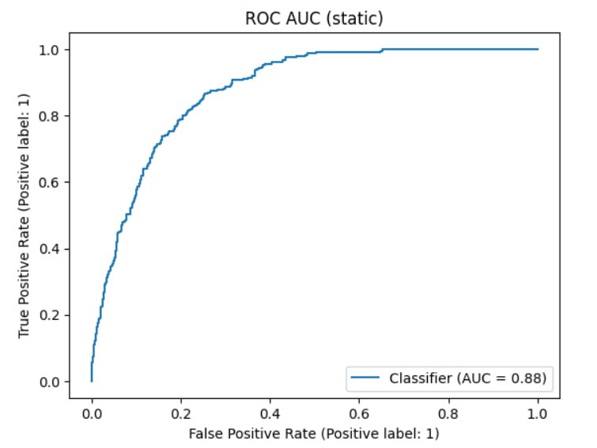
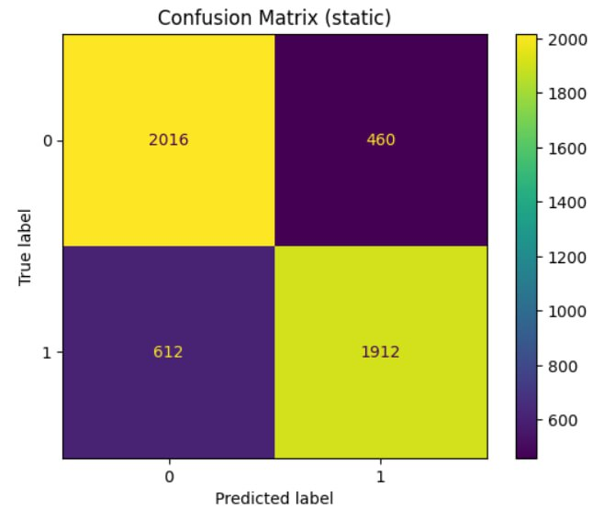
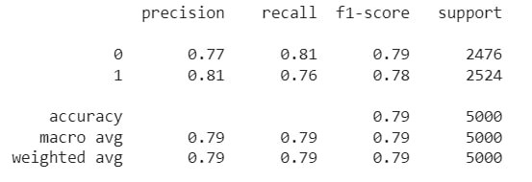
Предсказание Появления ребер в Графе
Dataset
Manufacturing emails

Slide 8
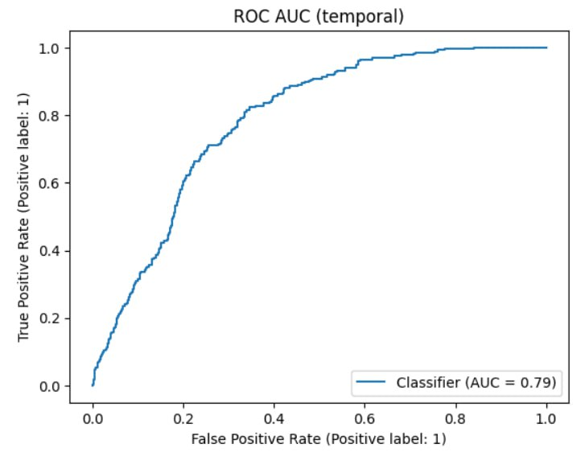
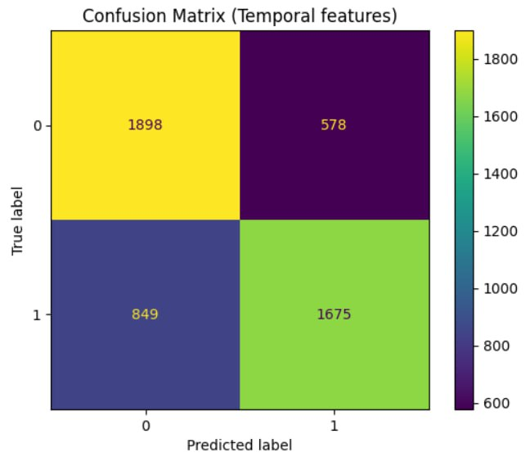
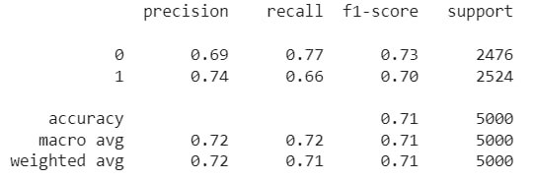
Предсказание Появления ребер в Графе
Dataset
Manufacturing emails

Slide 9
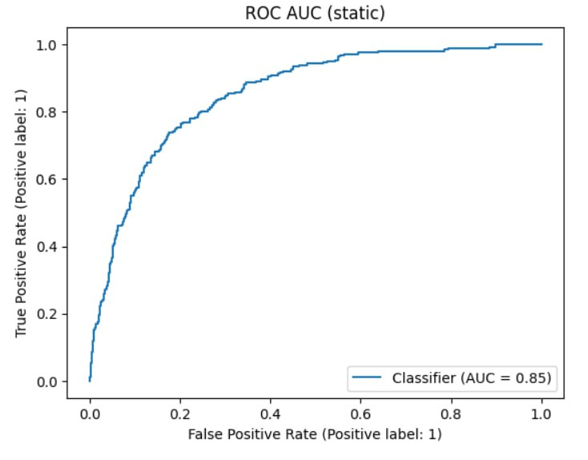
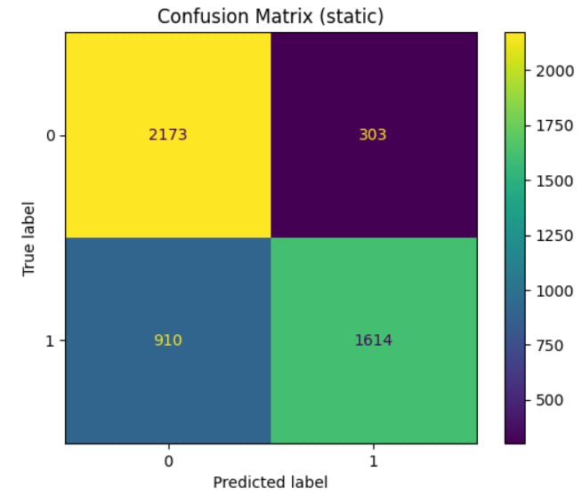
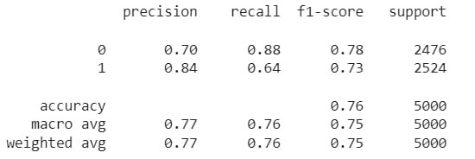
Предсказание Появления ребер в Графе
Dataset
UC Irvine messages

Slide 10
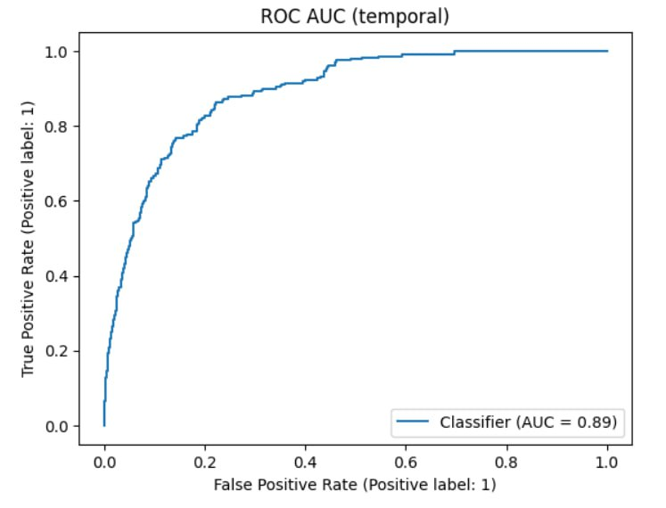
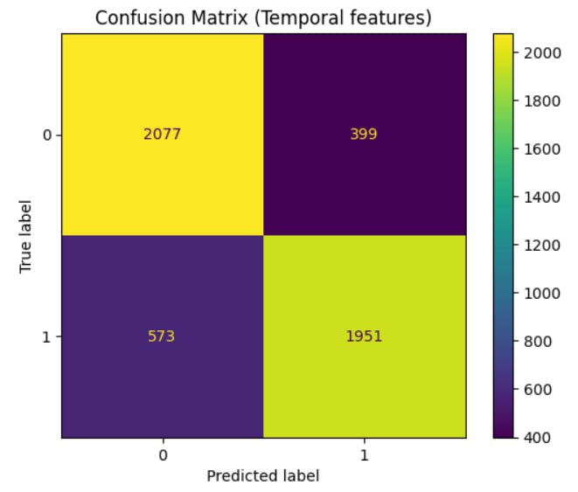
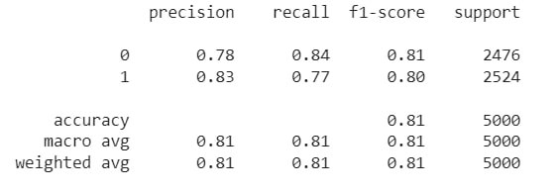
Предсказание Появления ребер в Графе
Dataset
UC Irvine messages

Slide 11
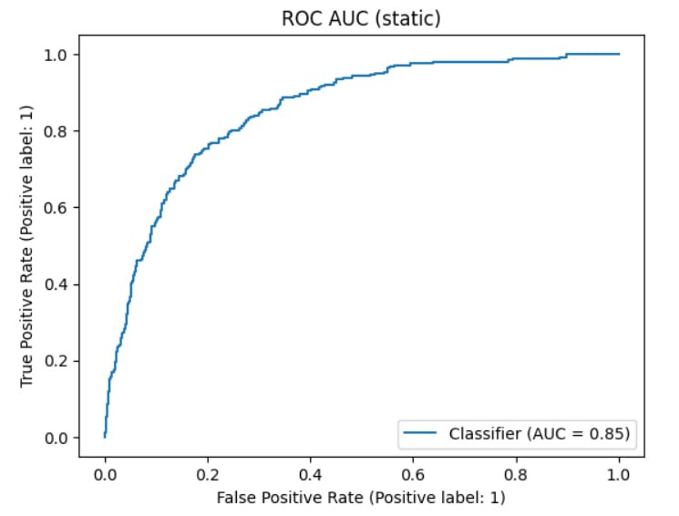
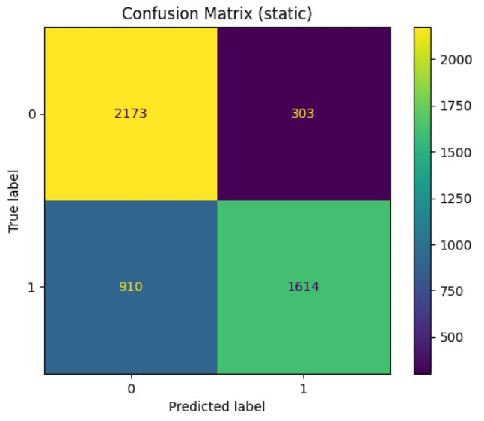
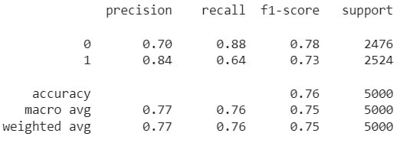
Предсказание Появления ребер в Графе
Dataset
Bitcoin Alpha

Slide 12
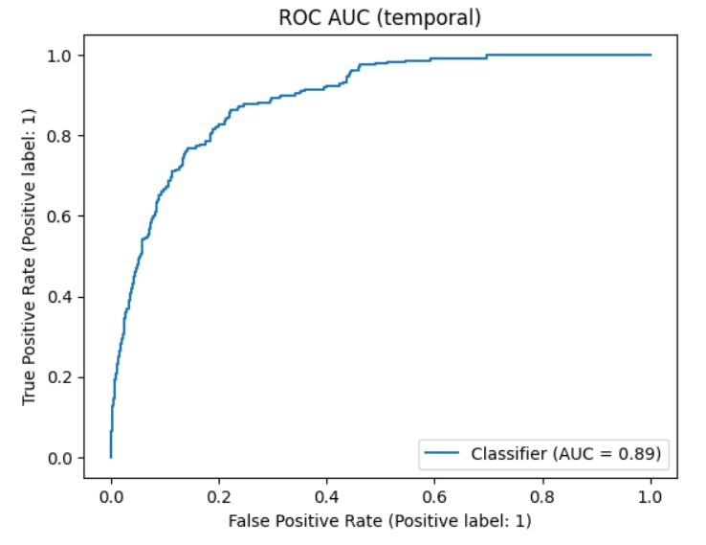
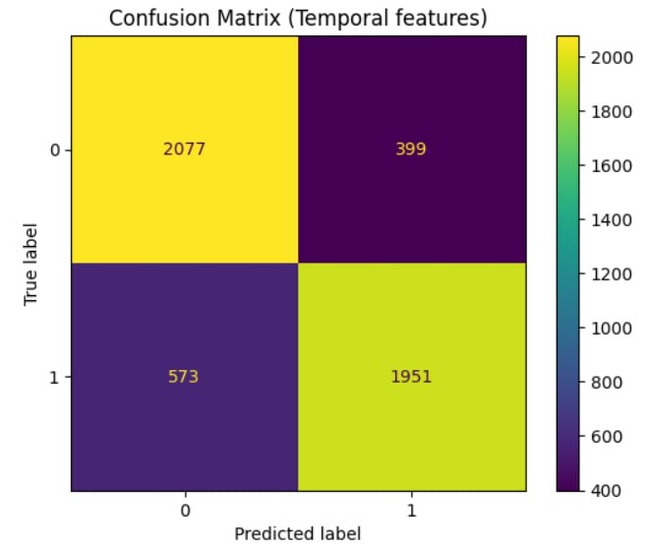
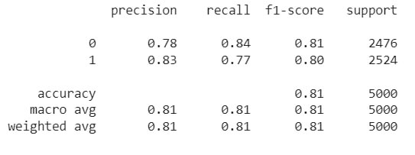
Предсказание Появления ребер в Графе
Dataset
Bitcoin Alpha

Slide 13
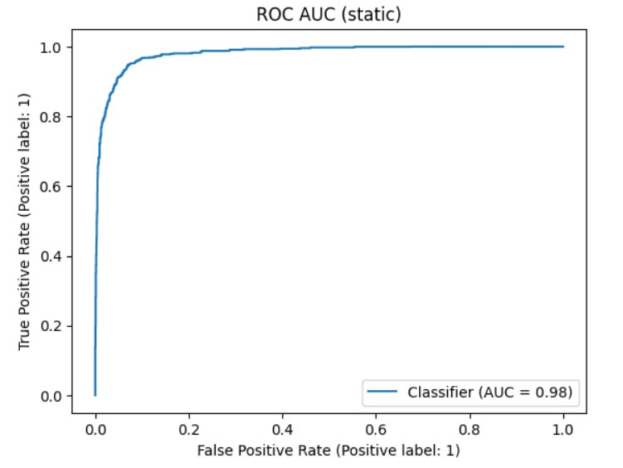
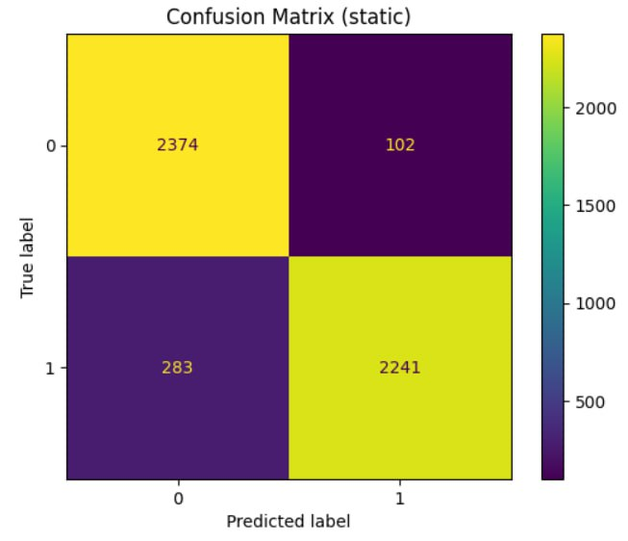
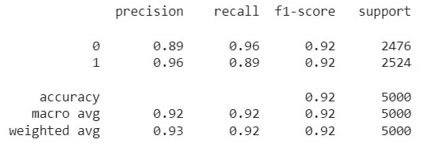
Предсказание Появления ребер в Графе
Dataset
Bitcoin OTC

Slide 14
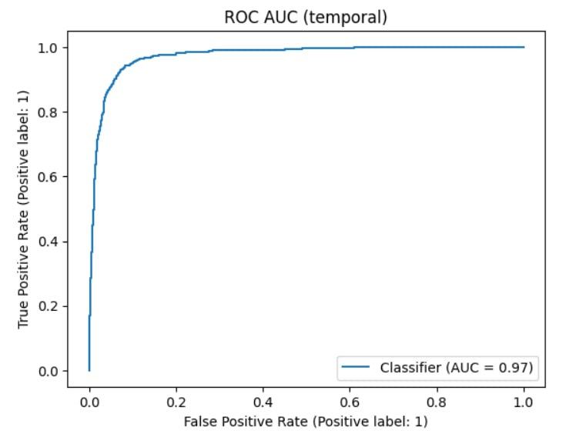
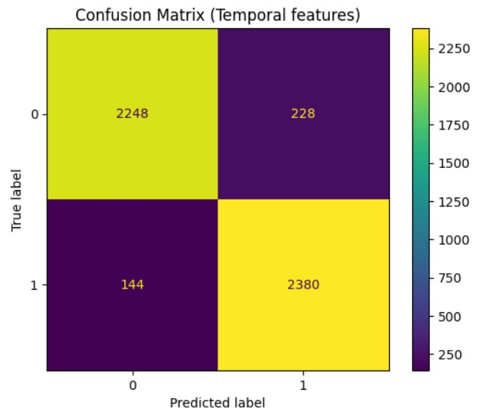
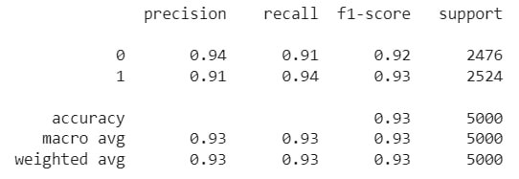
Предсказание Появления ребер в Графе
Dataset
Bitcoin OTC

Slide 15
СПАСИБО за Внимание!

